Slide 1
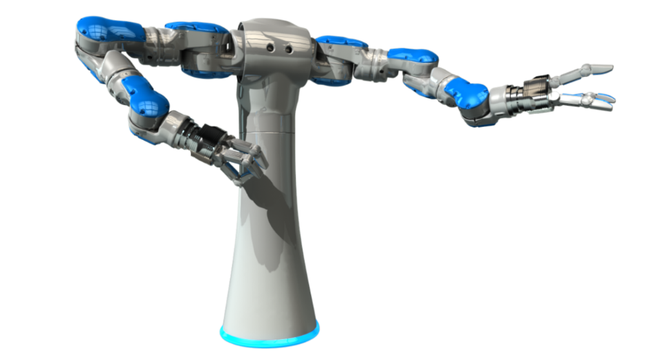
Seminario sulla memoria

Slide 2
Cos’è la memoria?
Il termine Memoria deriva dalla tradizione classica dalla musa greca, Mnemosine, madre delle altre muse. Mantenere in vita i contenuti del passato attraverso le arti.
Ricordo deriva da «re-cordor», richiamare al cuore. Termine legato più ai sentimenti che alla ragione.
L’aspetto relativo alla memoria che storicamente ha appassionato gli antichi aveva a che fare con le cosiddette mnemotecniche
Notes:
La presenza di un Dio a sovrintendere alla memoria, significa ed implica la consapevolezza della funzione fondamentale del rimemorare come fattore di cultura e garanzia della storia dell’uomo che è posta sotto il volere della divinità.

Slide 3
Cos’è la memoria?
Possiamo provare a definire la memoria come la capacità di un organismo vivente di mantenere delle tracce della propria esperienza passata e di servirsene per relazionarsi al mondo e agli eventi futuri.

Slide 4
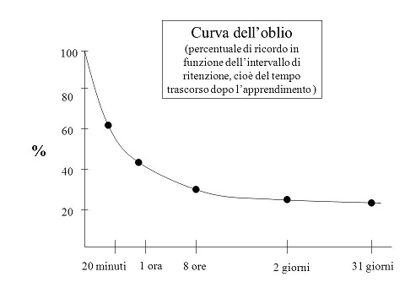
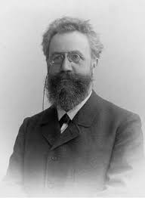
Psicologia e memoria
U G J X
P J M B
F A C L
Hermann Ebbinghaus, verso la fine dell’ottocento,
fu il primo studioso ad occuparsi in modo
‘scientifico’ del funzionamento della memoria umana.

Slide 5
Psicologia e memoria
Nel corso del novecento tre grandi correnti psicologiche si sono occupate di memoria, con influenze che arrivano fino ai giorni nostri….
Notes:
la rimozione, che respinge nell’inconscio i contenuti ideativi colpevolizzati o angosciosi; il rimosso primario (o inconscio non rimosso) costituito da un nucleo di rappresentazioni che non hanno mai avuto accesso alla coscienza e non sono mai state registrate come tracce mnestiche.

Slide 6
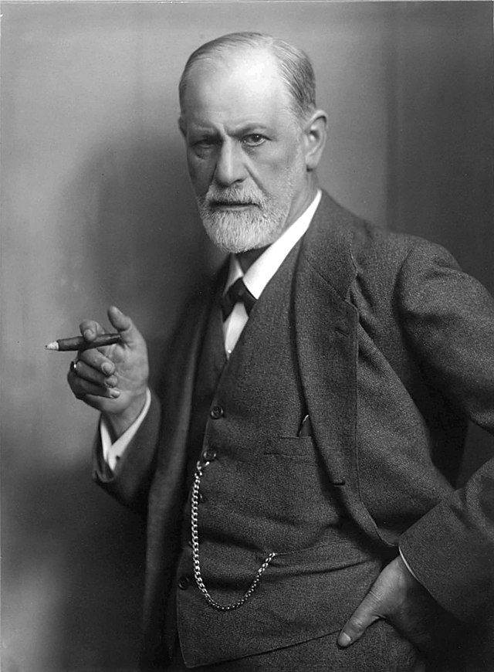
Psicologia e memoria
Psicoanalisi
La psicoanalisi, teoria dello studio dell’inconscio nata con le idee di Sigmund Freud, indaga le modalità della non-memoria, analizzando i meccanismi psichici che si opporrebbero
al ricordo (‘rimozione’, ‘lapsus’).
Notes:
la rimozione, che respinge nell’inconscio i contenuti ideativi colpevolizzati o angosciosi; il rimosso primario (o inconscio non rimosso) costituito da un nucleo di rappresentazioni che non hanno mai avuto accesso alla coscienza e non sono mai state registrate come tracce mnestiche.

Slide 7
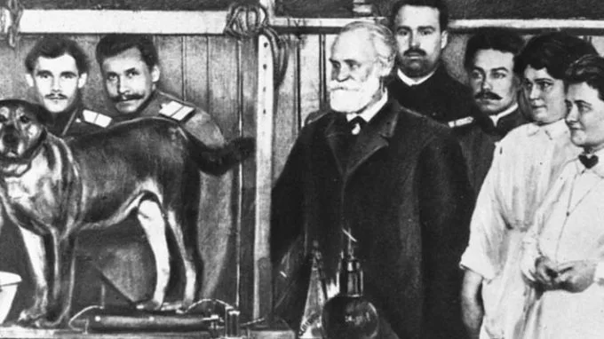
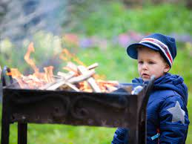
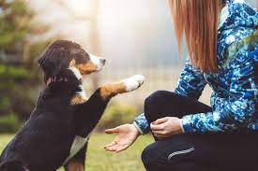

Psicologia e memoria
Comportamentismo
Il comportamentismo, che nasceva in forte opposizione alla psicoanalisi, indagò la memoria attraverso i vari tipi e le varie fasi di apprendimento.
Quante ripercussioni?

Slide 8
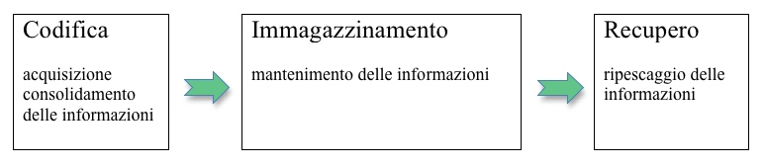
Psicologia e memoria
Cognitivismo
Branca della psicologia formatasi attorno agli anni ‘60 del secolo scorso, il cognitivismo si occupa di indagare come i vari tipi di informazione vengano gestite, apprese, processate e ricordate dai vari processi cognitivi.
Memoria come processo ricostruttivo

Slide 9
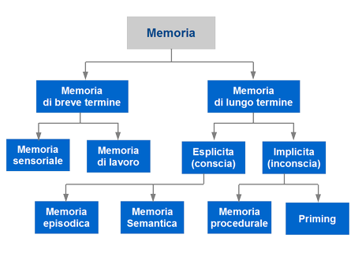
Psicologia e memoria
Cognitivismo e tipi di memorie

Slide 10
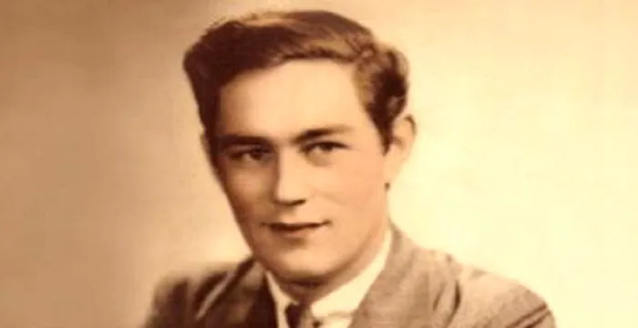
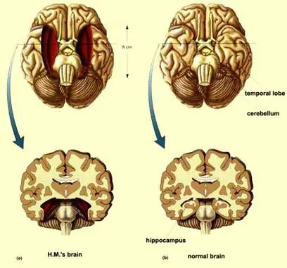
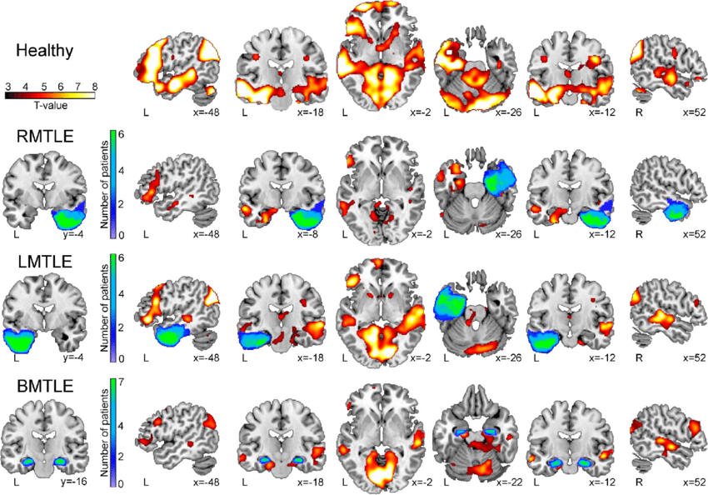
Psicologia e memoria
Neuroscienze e memoria
Il caso di H.M.,
storia di un intervento
«francamente sperimentale»

Slide 11
Psicologia e memoria
Memoria… sempre affidabile?
Tratto distintivo della memoria è la sua ‘imperfezione’
Oblio
Falsi ricordi
Amnesia

Slide 12
L’importanza della memoria
La memoria, in psicologia, è una struttura psichica fondamentale.
Grazie alla memoria è possibile la sopravvivenza dell’uomo.
Infatti, la memoria umana è estremamente flessibile e
dinamica, e soggetta a cambiamenti strutturali nell'arco della vita.
L’importanza della memoria è palese in quanto
rende possibile la conoscenza umana.

Slide 13
L’importanza della memoria
La memoria è di fondamentale importanza anche e soprattutto
nella relazioni psico-sociali.
Per esempio: avere memoria di una reazione sociale avvenuta
tempo prima
L’evoluzione tecnologica e quindi culturale è avvenuta
grazie e soprattutto alla memoria ed alla
capacità di ragionamento.

Slide 14
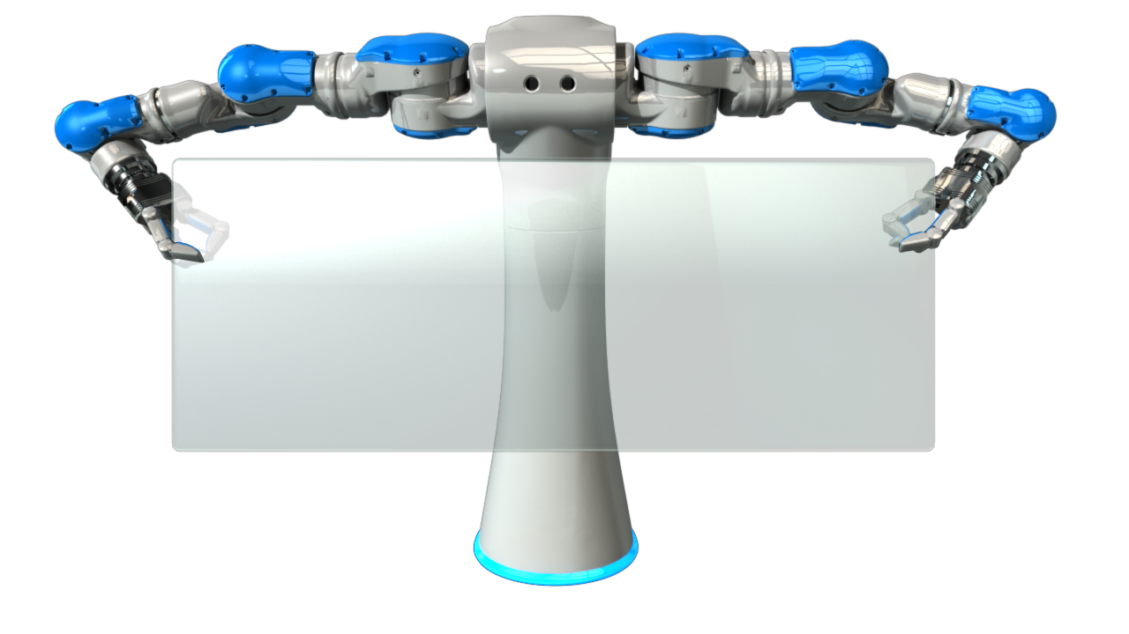
La memoria nel mondo tecnologico

Slide 15
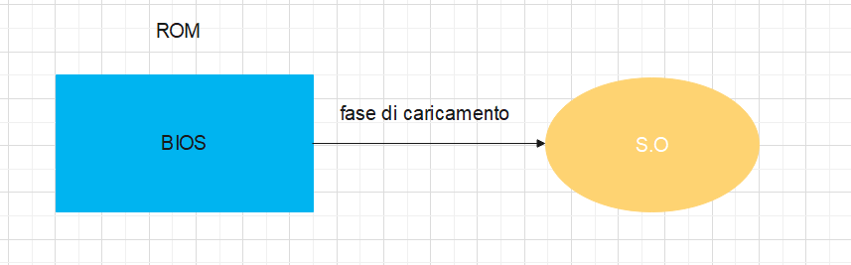
La memoria artificiale
La memoria è di fondamentale importanza per la «sopravvivenza»
del computer.
Quando accendiamo il computer viene avviato il sistema operativo
Il loader del S.O è storicizzato in una memoria di sola lettura
chiamata ROM (Read Only Memory).

Slide 16
La memoria artificiale
Alcune affinità con la memoria naturale (biologica):
Codifica delle informazioni
Storicizzazione delle informazioni
Recupero delle informazioni
Ci sono alcune attività in cui la memoria artificiale è più efficiente
di quella biologica (es: recupero delle informazioni)
Questo perché la memoria umana funziona in modo
differente rispetto a quella artificiale ed è anche più
Complessa.

Slide 17
La memoria artificiale
La memoria umana storicizza gli avvenimenti ma anche i contesti
(emozioni,….). Quindi storicizza, significato e significante.
Questa cosa viene fatta tramite potentissimi strumenti come
l’analogia, l’associazione e l’organizzazione delle informazioni.
Inoltre la capacità di memorizzazione biologica non ha limiti.
Nella successiva slide viene mostrato un
concetto fondamentale di psicologia cognitiva.

Slide 18
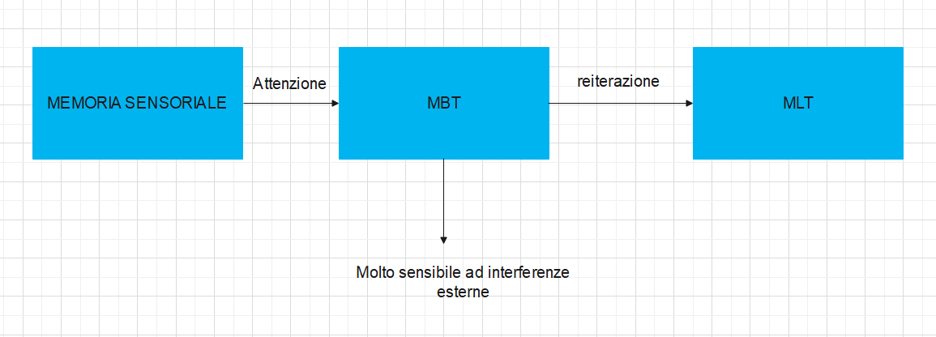
La memoria MBT e MLT
MBT = Memoria RAM
MLT= Hard disk

Slide 19
La memoria (Base di conoscenza) in un robot
KB=Knowledge base

